Slide 1
С.А.Есенин «Пугачев». Образ предводителя восстания.

Slide 2
Эпиграф
Кто ты, странник?
Что бродишь долом?
Что тревожишь ты ночи гладь?
С. Есенин «Пугачев»

Slide 3
Задачи урока:
Каким изображает Есенин предводителя восстания в поэме «Пугачев»?
В чем сходство и в чем различие между героем Есенина и Пугачевым в романе А.С. Пушкина «Капитанская дочка»?

Slide 4
«Пугачев» сильное лирическое произведение, в котором отсутствует драматургическое действие»
«Пугачев» — пьеса лирическая: так должно ее рассматривать, так должно ее ставить на сцене..»

Slide 5
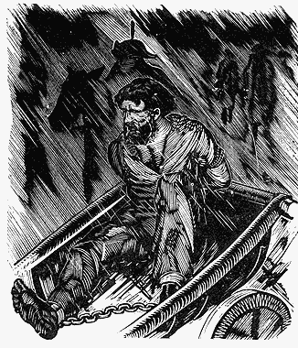
Тема
Год создания
Идея
Автор
Сюжет
Пугачев
Композиция
Средства
выразительности
Жанр

Slide 6
Каким предстает Пугачев в этом произведении?
С.Есенин. Постановка Ю.Любимова.
Художник Ю.Васильев.

Slide 7
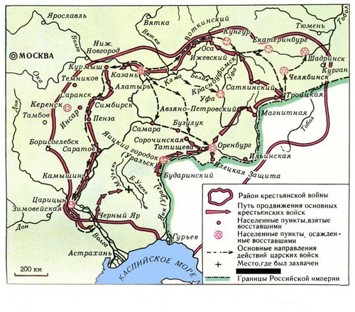
Как объясняется в поэме Есенина причина, по которой Пугачев выдал себя за царя?

Slide 8
Что вы можете сказать о Хлопуше? Чем он близок Пугачеву?

Slide 9
Как изображен народ в поэме? Как он относится к Пугачеву?

Slide 10
Художественные особенности поэмы.
«Ржет дорога в жуткое пространство»; (Олицетворение, эпитет.)
«Мне нравится степей твоих медь»; (Метафора.)
«Луна, как желтый медведь»; (Сравнение.)
«Яик, Яик, ты меня звал стоном придавленной черни»; (Олицетворение, эпитет.)
«Словно яблоко тяжелое / Виснет с шеи твоя голова»; (Сравнение.)
«Родное золото славян»; (Эпитет, метафора.)

Slide 11
Художественные особенности поэмы.
«Слышен прялки ровный разговор»; (Олицетворение, эпитет.)
«Стонет Русь от цепких лапищ»; (Олицетворение, эпитет.)
«И березами заплаканный наш тракт»; (Олицетворение.)
«Уж мятеж вздымает паруса»; (Метафора.)
«Из пасти темноты / Выдергивают звезды, словно зубы»; (Олицетворение, сравнение.)
«Колокол луны скатился ниже». (Метафора.)

Slide 12
Найдите повторы в тексте, определите их роль.
Ты ли, ты ли, разбойный Чаган...;
Яик, Яик, ты меня звал...;
Русь, Русь!; О Азия, Азия;
Проведите, проведите меня к нему
Я хочу видеть этого человека;
Вы с ума сошли! Вы с ума сошли! Вы с ума сошли!.

Slide 13
Повторяются отдельные слова
Наконец-то я здесь, здесь!;
Но скажи мне, скажи;
Только лишь до нас не добрались бы, Только нам бы,
Только б нашей
Не скосили... головы;

Slide 14
В чем различие и в чем сходство между героем С.А. Есенина, и Пугачевым в романе А.С. Пушкина «Капитанская дочка»?

Slide 15
Пугачев как предводитель крестьянского восстания и как человек
С первых же строк мы видим Пугачева – человека. Ему близки муки и страдания простого люда. Он слышит, как «Стонет Русь от цепких лапищ» дворянства.
Есенин изображает Пугачева как личность, которая отзывается на зов «придавленной черни». Им овладевает жажда мести за страдания народа.

Slide 16
«Взволновал он меня до спазмы в горле, рыдать хотелось. Помнится, я не мог сказать ему никаких похвал, да он - я думаю - и не нуждался в них».

Slide 17
«Пугачев» сильное лирическое произведение, в котором отсутствует драматургическое действие»
В. Мейерхольд
«Пугачев» — пьеса лирическая: так должно ее рассматривать, так должно ее ставить на сцене..»
С. Есенин

Slide 18
Домашнее задание
1 Закончить кластер
Прочитать стр.138-148,
Вопросы № 1-3 (устно)

